Slide 1
Переработка молока малых форм хозяйствования в кооперативной системе - основные проблемы и перспективы (на примере организации переработки в Горном улусе Республики Саха (Якутия))
ИВАНОВ Сергей Иванович – председатель Правления СХППК «Горный-Ас»

Slide 2
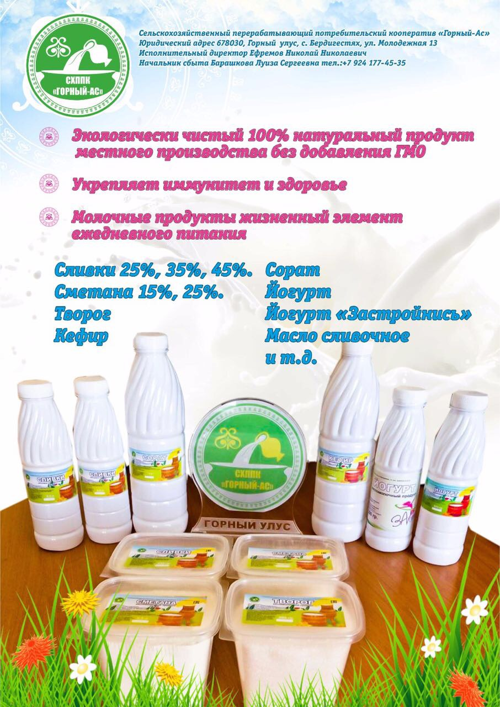
Оценка уровня молочной кооперации в Горном улусе
Численность населения в улусе | 11 956
Количество ЛПХ | 632
Количество организованных хозяйств | 15
Численность пайщиков СХПКК «Горный-Ас» | 61
в том числе КФХ | 55
СПОК | 5
ООО | 1
Численность ЛПХ в СПОК | 457
Итого охвачено хозяйств улуса в кооперативе | 518
Процент охвата хозяйств | 67
Поголовье дойных коров в улусе | 2 618
Поголовье дойных коров пайщиков кооператива | 2 395
Удельный вес охвата дойного стада в кооператив | 91
СХ организаций в улусе | 15
Пайщиков-организаций в кооперативе | 7
Удельный вес охвата сх организаций | 47

Slide 3
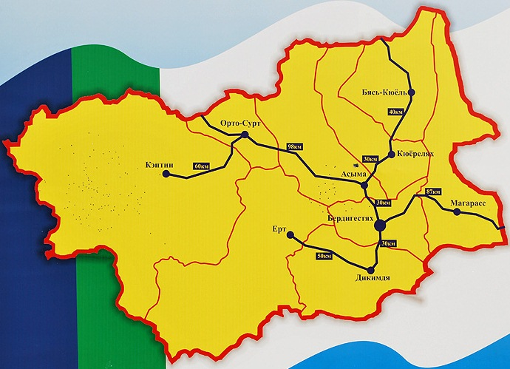
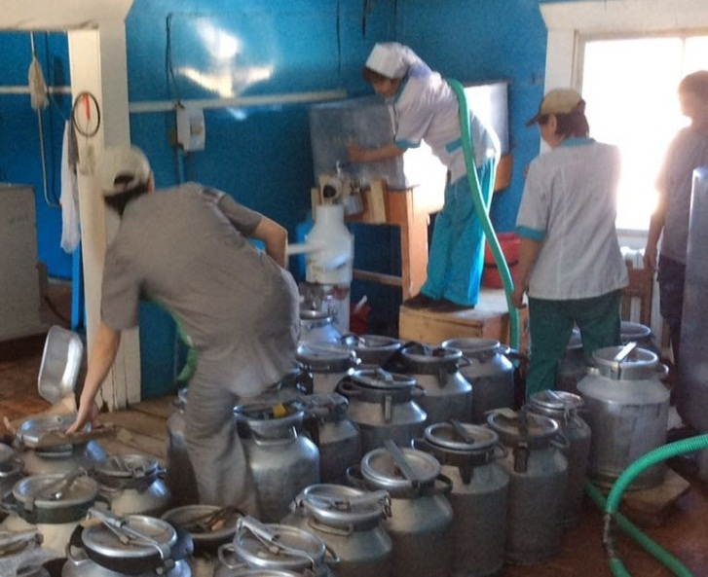
Особенности переработки молока в кооперативной системе Горного улуса РС(Я)
МЦ
МЦ
МЦ
МПП
МЦ
МЦ
МЦ
МПК
МЦ
Сезонная переработка на местах
Расширение доступа в локальным рынкам сбыта
Слабое техническое оснащение цехов
Программы технического перевооружения СППК
Ассортимент продукции

Slide 4
Схемы расчетов за молоко
Ранее действовавшая схема
Реализовано в «Горный-Ас»

Slide 5
Показатели деятельности СХППК «Горный-Ас» за 9 мес. 2017 г.
Структура затрат кооператива
Показатели | Сумма
План заготовки молока, тн | 3 050
Фактически заготовлено за 9 месяцев, тн | 2 844
Доходы от реализации молока, тыс. руб. | 42 705
Субсидия от государства, тыс. руб. | 80 002
Себестоимость продукции тыс. руб. | 122 614
Доходность кооператива с учетом гос поддержки тыс. руб. | 93
Сальдо прочих доходов и расходов | 110
Финансовые результат | 203
Структура выручки от продажи по видам продукции

Slide 6
Проблемы и пути решения
Слабое техническое оснащение, устаревшее оборудование
Узкий ассортимент продукции, низкая рентабельность
Грантовая поддержка СПК
Снижение поголовья скота
- Увеличение затрат на содержание скота
- Сокращение ЛПХ
- Нестабильность условий заготовки молока
- Ужесточение требований
Стимулирование развития КФХ
- Грантовая поддержка на расширение производства
- Учет условий севера при определении индикаторов
- Помощь, нацеленная на нивелирование кассовых разрывов
Целевое кредитование МФХ
- Разработка доступных условий кредитования для МФХ
- Развитие кооперативного кредитования
- Создание условий для развития институтов поддержки КФХ

Slide 7
Модель сельскохозяйственной кооперации
Кредитные СПК
Снабженческо-сбытовые СПК
Ревизионные союзы
Перерабатывающие СПК
Сельскохозяйственные товаропроизводители СХПК, К(Ф)Х
Обслуживающие СПоК
Сельскохозяйственные товаропроизводители ЛПХ

Slide 8
СПАСИБО за внимание!

